Slide 1
Видатки Деснянського району в складі бюджету міста Києва на 2020 рік за бюджетними програмами

Slide 2
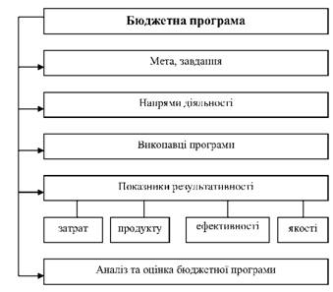

Slide 3
Паспорти бюджетних програм
на 2020 рік
Керівництво і управління Деснянською районною в місті Києві державною адміністрацією
Надання дошкільної освіти
Надання загальної середньої освіти закладами загальної середньої освіти (у тому числі з дошкільними підрозділами (відділеннями, групами))
Надання позашкільної освіти закладами позашкільної освіти, заходи із позашкільної роботи з дітьми
Надання спеціальної освіти мистецькими школами
Методичне забезпечення діяльності закладів освіти
Забезпечення діяльності інших закладів у сфері освіти
Інші програми та заходи у сфері освіти
Забезпечення діяльності інклюзивно-ресурсних центрів
Забезпечення соціальними послугами за місцем проживання громадян, які не здатні до самообслуговування у зв'язку з похилим віком, хворобою, інвалідністю
Утримання закладів, що надають соціальні послуги дітям, які опинились у складних життєвих обставинах, підтримка функціонування дитячих будинків сімейного типу та прийомних сімей
Утримання та забезпечення діяльності центрів соціальних служб для сім’ї, дітей та молоді
Заходи державної політики з питань сім'ї
Утримання клубів для підлітків за місцем проживання
Інші заходи та заклади молодіжної політики
Надання фінансової підтримки громадським організаціям ветеранів і осіб з інвалідністю, діяльність яких має соціальну спрямованість
Організація та проведення громадських робіт
Забезпечення діяльності інших закладів у сфері соціального захисту і соціального забезпечення
Інші заходи у сфері соціального захисту і соціального забезпечення
Забезпечення діяльності бібліотек
Забезпечення діяльності палаців i будинків культури, клубів, центрів дозвілля та iнших клубних закладів
Забезпечення діяльності інших закладів в галузі культури і мистецтва
Інші заходи в галузі культури і мистецтва
Утримання та навчально-тренувальна робота комунальних дитячо-юнацьких спортивних шкіл
Утримання та фінансова підтримка спортивних споруд
Забезпечення діяльності місцевих центрів фізичного здоров'я населення "Спорт для всіх" та проведення фізкультурно-масових заходів серед населення регіону
Експлуатація та технічне обслуговування житлового фонду
Забезпечення надійної та безперебійної експлуатації ліфтів
Організація благоустрою населених пунктів
Будівництво об'єктів житлово-комунального господарства
Будівництво освітніх установ та закладів
Будівництво медичних установ та закладів
Будівництво установ та закладів культури
Будівництво' інших об'єктів комунальної власност
Утримання та розвиток автомобільних доріг та дорожньої інфраструктури за рахунок коштів місцевого бюджету
Виконання заходів за рахунок цільових фондів, утворених Верховною Радою Автономної Республіки Крим, органами місцевого самоврядування і місцевими органами виконавчої влади і фондів, утворених Верховною Радою Автономної Республіки Крим, органами місцевого самоврядування і місцевими органами виконавчої влади

Slide 4
Затверджені видатки Деснянського району на 2020 рік – 2 681 867,955 тис.грн
Загальний фонд –
2 192 894,284
Спеціальний фонд –
488 973,671
Заробітна плата з нарахуваннями
Власні кошти бюджетних установ
1 647 126,0
73 627,5
Теплоенергоносії
Цільові фонди
183 602,0
21 380,0
Харчування
Бюджет розвитку
100 145,6
394 966,171
Житлово-комунальне
господарство
51 403,17
придбання обладнання
75 606,392
капітальний ремонт –
271 110,279
капітальне будівництво
48 249,5
Інші статті видатків
210 617,514

Slide 5
Галузевий розподіл видатків
Галузь | Загальний фонд, тис.грн | Спеціальний фонд, тис.грн |  | Разом, тис.грн
 |  | разом | в т.ч. бюджет розвитку
Разом | 2 192 894,284 | 488 973,671 | 394 966,171 | 2 681 867,955
Освіта | 1 917 513,356 | 233 035,449 | 166 712,449 | 2 150 548,805
Державне управління | 128 047,300 | 3 573,000 | 3 573,000 | 131 620,300
Соціальний захист | 29 406,200 | 148,900 | 90,000 | 29 555,100
Молодіжна політика | 12 550,358 | 4 964,442 | 1 813,942 | 17 514,800
Культура і мистецтво | 21 820,500 | 3 005,100 | 2 858,400 | 24 825,600
Фізична культура і спорт | 32 153,400 | 11 004,000 | 8 055,600 | 43 157,400
Житлово-комунальне господарство | 51 403,170 | 163 613,280 | 163 613,280 | 215 016,450
Капітальне будівництво |  | 48 249,500 | 48 249,500 | 48 249,500
Цільові фонди |  | 21 380,000 |  | 21 380,000

Slide 6
Освіта
тис.грн
Найменування бюджетної програми | Загальний фонд | Спеціальний фонд | Разом
Всього | 1 917 513,356 | 233 035,449 | 2 150 548,805
Надання дошкільної освіти | 678 734,838 | 122 753,382 | 801 488,220
Надання загальної середньої освіти закладами загальної середньої освіти (у тому числі з дошкільними підрозділами (відділеннями, групами)) | 1 130 020,138 | 96 609,267 | 1 226 629,405
Надання позашкільної освіти закладами позашкільної освіти, заходи із позашкільної роботи з дітьми | 22 831,1 | 1 096,0 | 23 927,1
Надання спеціальної освіти мистецькими школами | 48 138,7 | 10 269,6 | 58 408,3
Методичне забезпечення діяльності навчальних закладів | 7 221,4 | 328,6 | 7 550,0
Забезпечення діяльності інших закладів у сфері освіти | 24 761,7 | 1 590,6 | 26 352,3
Інші програми та заходи у сфері освіти | 50,78 |  | 50,78
Забезпечення діяльності інклюзивно-ресурсних центрів | 5 754,7 | 388,0 | 6 142,7

Slide 7
Структура видатків по галузі Освіта
Спеціальний фонд 233 035,449
(в т.ч. бюджет розвитку 166 712,449)

Slide 8
Державне управління
тис.грн
Найменування бюджетної програми | Загальний фонд | Спеціальний фонд | Разом
Всього | 128 047,3 | 3 573,0 | 131 620,3
Керівництво і управління Деснянською районною в місті Києві державною адміністрацією | 128 047,3 | 3 573,0 | 131 620,3

Slide 9
Соціальний захист населення
Найменування бюджетної програми | Загальний фонд | Спеціальний фонд | Разом
Всього | 29 406,2 | 148,9 | 29 555,1
Забезпечення соціальними послугами за місцем проживання громадян, які не здатні до самообслуговування у зв'язку з похилим віком, хворобою, інвалідністю | 14 685,0 | 85,9 | 14 7790,9
Утримання закладів, що надають соціальні послуги дітям, які опинились у складних життєвих обставинах, підтримка функціонування дитячих будинків сімейного типу та прийомних сімей | 30,0 | 30,0 | 60,0
Надання фінансової підтримки громадським організаціям ветеранів і осіб з інвалідністю, діяльність яких має соціальну спрямованість | 643,2 |  | 643,2
Організація та проведення громадських робіт | 50,4 |  | 50,4
Забезпечення діяльності інших закладів у сфері соціального захисту і соціального забезпечення | 8 954,4 | 33,0 | 8 987,4
Інші заходи у сфері соціального захисту і соціального забезпечення | 5 043,2 |  | 5 043,2
в т.ч.:
спеціальний фонд 148,9тис.грн
(в т.ч. бюджет розвитку 90,0тис.грн )
загальний фонд 29 406,2тис.грн, з них:
МЦП “Соціальне партнерство” 994,0
заробітна плата з нарахуваннями
21 165,0
енергоносії 699,6
МЦП “Турбота. Назустріч Киянам”
4 742,8
придбання обладнання 90,0
інші 1 804,8

Slide 10
Молодіжна політика
тис.грн
Найменування бюджетної програми | Загальний фонд | Спеціальний фонд | Разом
Всього | 12 550,358 | 4 964,442 | 17 514,8
Утримання та забезпечення діяльності центрів соціальних служб для сім’ї, дітей та молоді | 6 456,7 | 142,6 | 6 599,3
Заходи державної політики з питань сім’ | 332,5 |  | 332,5
Утримання клубів для підлітків за місцем проживання | 5 736,458 | 4 821,842 | 10 558,3
Інші заходи та заклади молодіжної політики | 24,7 |  | 24,7
в т.ч.:
спеціальний фонд 4 964,442тис.грн
(в т.ч. бюджет розвитку 1 813,942тис.грн)
загальний фонд 12 550,358тис.грн
заробітна плата з нарахуваннями 10 243,6
енергоносії 699,4
інші статті видатків 1 607,358
придбання обладнання 1 189,942
капітальний ремонт 624,0

Slide 11
Культура і мистецтво
тис.грн
Найменування бюджетної програми | Загальний фонд | Спеціальний фонд | Разом
Всього | 21 820,5 | 3 005,1 | 24 825,6
Забезпечення діяльності бібліотек | 16 610,5 | 1 947,1 | 18 557,6
Забезпечення діяльності палаців i будинків культури, клубів, центрів дозвілля та iнших клубних закладів | 3 086,6 | 920,0 | 4 006,6
Забезпечення діяльності інших закладів в галузі культури і мистецтва | 1 517,7 | 138,0 | 1 655,7
Інші заходи в галузі культури і мистецтва | 605,7 |  | 605,7
загальний фонд 21 820,5тис.грн, в т.ч.:
спеціальний фонд 3 005,1тис.грн
(в т.ч. бюджет розвитку 2 858,4тис.грн)
заробітна плата з нарахуваннями 15 800,0
придбання обладнання
1 328,4
енергоносії 1 131,7
інші статті видатків 4 283,1
капітальний ремонт
1 530,0
проведення заходів 605,7

Slide 12
Фізична культура та спорт
тис.грн
Найменування бюджетної програми | Загальний фонд | Спеціальний фонд | Разом
Всього | 32 153,4 | 11 004,0 | 43 157,4
Утримання та навчально-тренувальна робота комунальних дитячо-юнацьких спортивних шкіл | 23 352,1 | 2 278,4 | 25 630,5
Утримання та фінансова підтримка спортивних споруд | 2 580,8 | 3 070,0 | 5 650,8
Забезпечення діяльності місцевих центрів фізичного здоров'я населення "Спорт для всіх" та проведення фізкультурно-масових заходів серед населення регіону | 6 220,5 | 5 655,6 | 11 876,1
загальний фонд 32 153,4 тис.грн, в т.ч.:
заробітна плата з нарахуваннями 25 761,1
тепло-енергоносії 2 936,5
інші статті видатків 3 455,8
спеціальний фонд 11 004,0 тис.грн
(в т.ч. бюджет розвитку 8 055,6) :
240,0
придбання обладнання
7 595,6
капітальний ремонт

Slide 13
Житлово-комунальне господарство
тис.грн
Найменування бюджетної програми | Загальний фонд | Спеціальний фонд | Разом
Всього | 51 403,17 | 163 613,28 | 215 016,45
Експлуатація та технічне обслуговування житлового фонду | 4 680,5 | 144 298,078 | 148 978,578
Забезпечення надійної та безперебійної експлуатації ліфтів |  | 18 602,322 | 18602,322
Організація благоустрою населених пунктів | 46 722,67 | 712,88 | 47 435,55

Slide 14
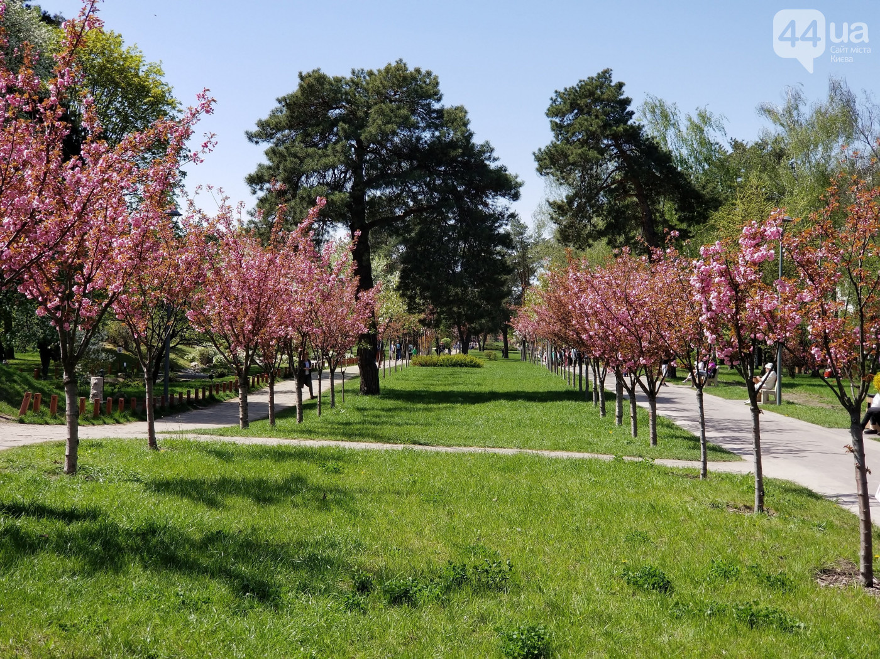
Цільові фонди
(благоустрій території)
тис.грн
Найменування бюджетної програми | Загальний фонд | Спеціальний фонд | Разом
Всього |  | 10 180,0 | 10 180,0
Виконання заходів за рахунок цільових фондів, утворених Верховною Радою Автономної Республіки Крим, органами місцевого самоврядування і місцевими органами виконавчої влади і фондів, утворених Верховною Радою Автономної Республіки Крим, органами місцевого самоврядування і місцевими органами виконавчої влади |  | 21 380,0 | 21 380,0

Slide 15
Капітальні вкладення
Будівництво інших об'єктів соціальної та виробничої інфраструктури комунальної власності
9 000,0
Спеціальний фонд
48 249,5 тис.грн
Будівництво об'єктів житло-комунального господарства
2 374,5
Утримання та розвиток
автомобільних доріг
18 905,8
Будівництво медичних установ та закладів
11 500,0
5 469,2
Б
Будівництво медичних установ
та закладів
1000,0
Будівництво установ та закладів культури

Slide 16
16 044,217 тис.грн - 53 проєкти
галузь
“Освіта”
– 10 838,241
галузь “Житлово-комунальне господарство” – 4 059,727
галузь “Молодіжна політика” –
1 146,249

